Slide 1
E-betting
Бъдещето на онлайн залагането
Димитър Кюртов
https://github.com/dimitarkyurtov/esports_betting

Slide 2
Предимства
Децентрализация на традиционният модел на залагане
Може да спечелиш
Залагаш срещу реални хора
По силна емоция

Slide 3
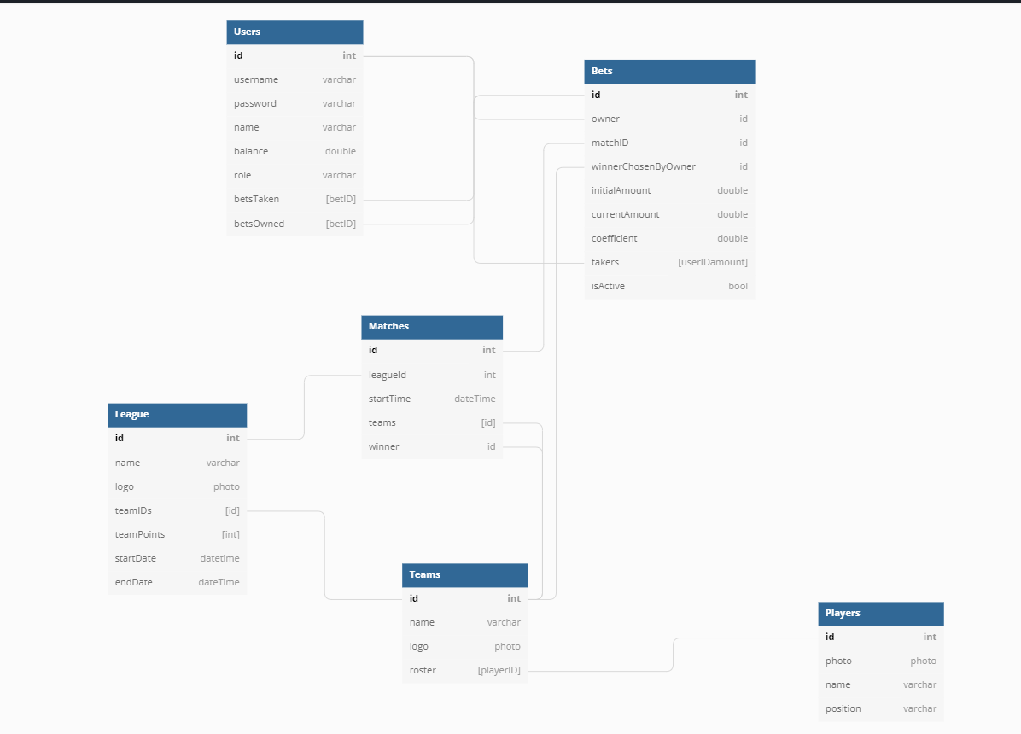
Модели в приложението

Slide 4
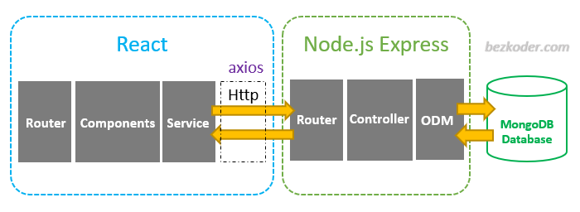
Архитектура

Slide 5
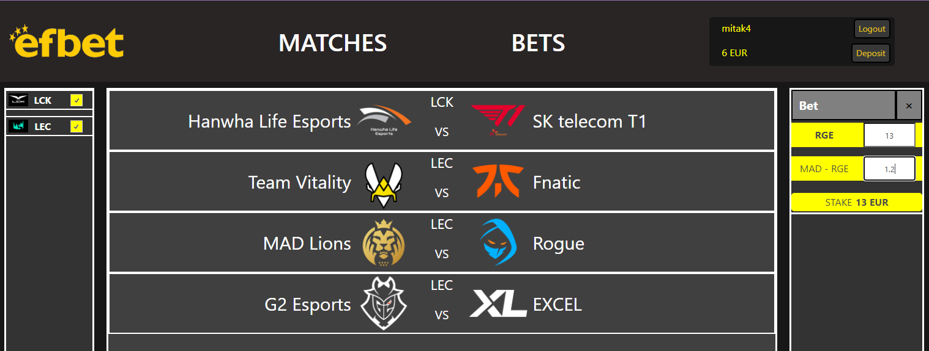
Основни изгледи - част 1

Slide 6
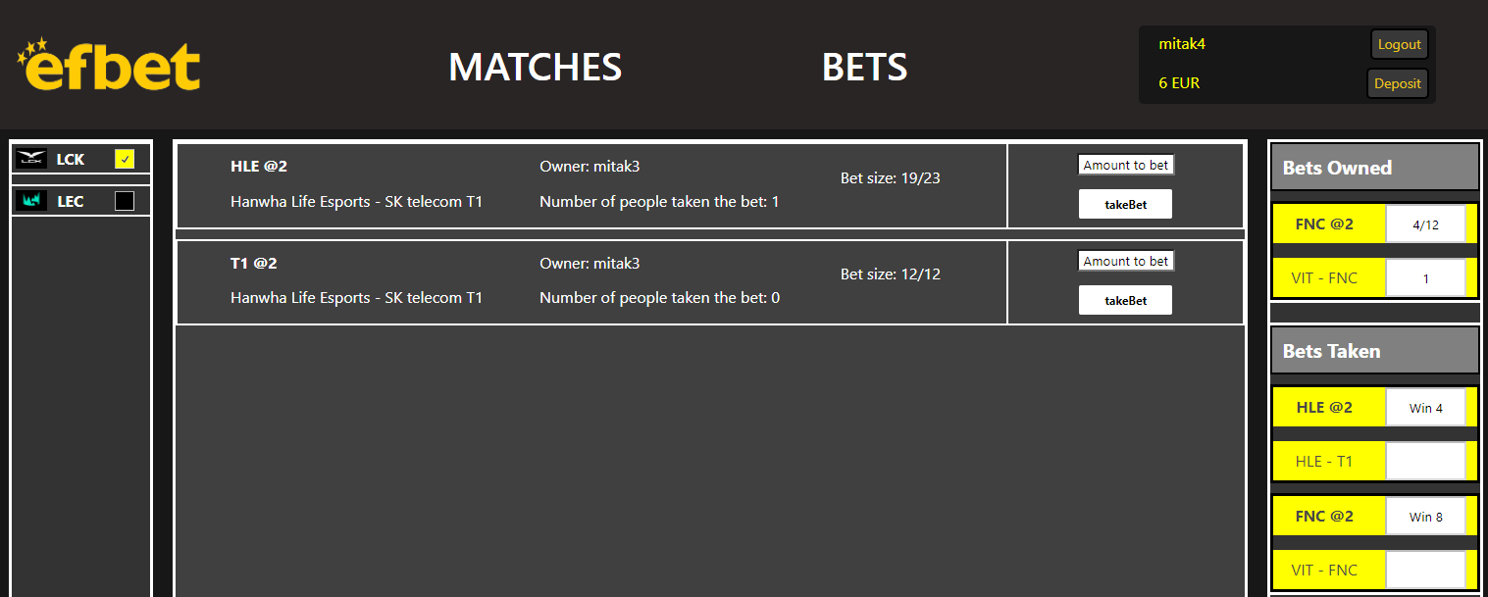
Основни изгледи - част 2

